Slide 1
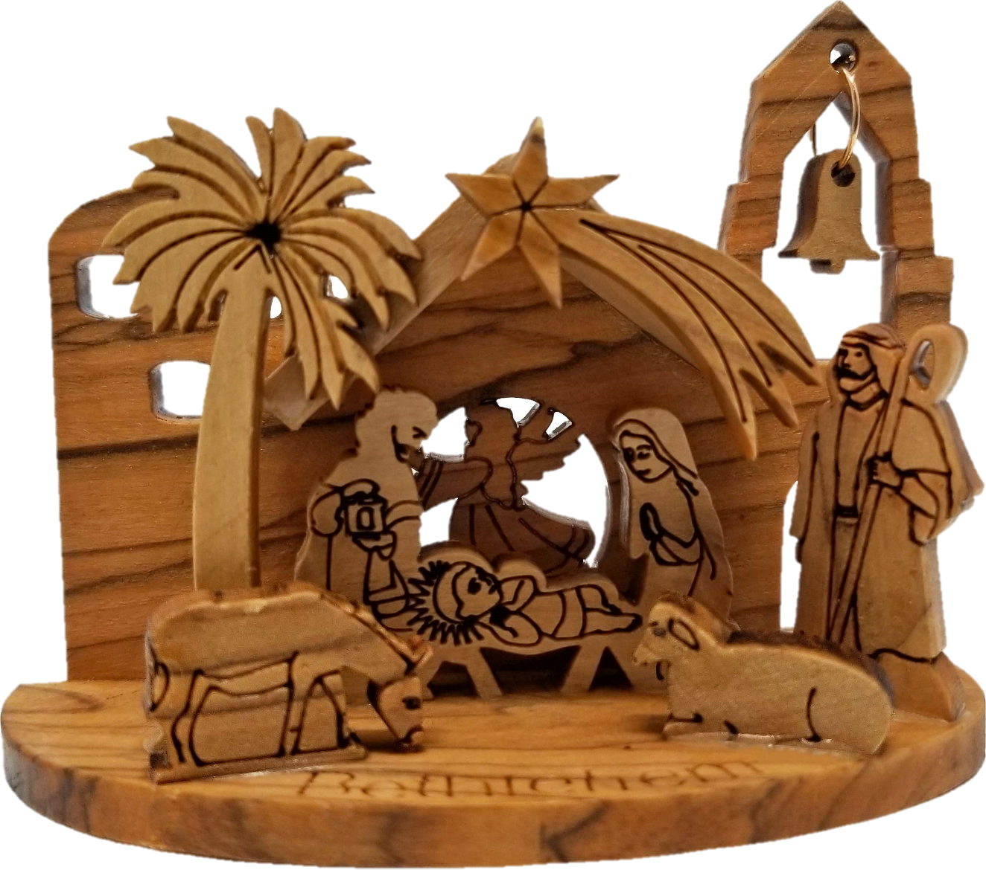
27 Décembre 2024
Contemplons le mystère de Noël!
Prière d’ouverture
Assemblée Provinciale

Slide 2
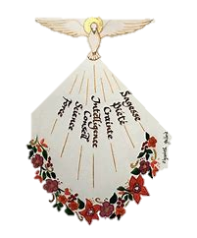
Invocation à l’Esprit Saint :
R. Esprit de Dieu, souffle de vie
Esprit de Dieu, souffle de feu,
Esprit de Dieu, consolateur,
Tu nous sanctifies !
1. Viens, Esprit, viens en nos cœurs
Viens, Esprit, nous visiter.
Viens, Esprit, nous vivifier,
Viens, nous t’attendons.

Slide 3

2. Viens, Esprit de Sainteté
Viens, Esprit de vérité.
Viens, Esprit de charité,
Viens, nous t’attendons.
3. Viens, Esprit, nous rassembler,
Viens, Esprit, nous embraser.
Viens, Esprit, nous recréer,
Viens, nous t’attendons.

Slide 4
Introduction
Deux mille ans après la naissance de Jésus, après tant de Noëls fêtés dans les décorations et les cadeaux, après tant de consumérismes voilant du mystère que nous célébrons, il y a un risque: nous savons beaucoup de choses sur Noël, mais nous en oublions le sens. Comment alors retrouver le sens de Noël? Et surtout, où aller le chercher? La mangeoire de Bethléem nous parle non seulement de proximité, mais aussi de pauvreté. Autour d'une mangeoire, en effet, il n'y a pas grand-chose : des mauvaises herbes et quelques animaux et rien d'autre. Les gens étaient au chaud dans les hôtels, pas dans l'étable froide d'une auberge.

Slide 5
Mais Jésus naît là, et la mangeoire nous rappelle qu'il n'avait personne autour de Lui, sauf ceux qui l'aimaient : Marie, Joseph et des bergers. Tous des gens pauvres, unis par l'affection et l’étonnement, et non par les richesses et les grandes possibilités. La mangeoire pauvre fait apparaître les véritables richesses de la vie: non pas l'argent ni le pouvoir, mais les relations et les personnes. (Homélie du pape Francois, 24 déc. 2022).

Slide 6
C'est dans cette optique que nous célébrons Noël cette année, conscientes de la valeur et de la contribution de chaque personne. Nous vivons notre assemblée encore de manière spéciale cette année, contraintes de nous réunir toutes en présentiel, mais la même foi et la même espérance nous animent et nous lient entre nous dans une communion intense. Avec l’Église, nous célébrons aujourd’hui l’évangéliste Saint Jean une grande figure de foi qui décrit la proximité et l’amitié profondes avec Jésus. À travers lui, offrons à Dieu nos deux jours d’Assemblée, et implorons la présence de l’Esprit Saint sur chacune de nous et nos intervenants. Que ces jours soient fructueux et contribuent à la croissance missionnaire, vocationnelle et prophétique de nos communautés.

Slide 7
Psaume 62 :
Le Psaume 62 est encore davantage l’expression de la confiance. Ce n’est plus le cri d’un cœur accablé, mais le regard s’élève librement en haut, en sorte que le cœur est en paix. [62:5] L’âme s’attend à Dieu ; elle n’a rien que lui, mais elle ne désire rien d’autre ; elle attend, et dit aussi : « Jusque à quand? » (vers. 3). Dieu interviendra certainement au temps convenable; alors on connaîtra à qui la puissance appartient. Ce Psaume est l’expression des sentiments personnels de chacune.

Slide 8

Antienne :
Heureux es-tu, Jean l'Évangéliste, toi le bien-aimé du Seigneur !
Prions ensemble
2 Dieu, tu es mon Dieu,
je te cherche dès l’aube : *
mon âme a soif de toi ;
après toi languit ma chair,
terre aride, altérée, sans eau.

Slide 9

3 Je t’ai contemplé au sanctuaire,
j’ai vu ta force et ta gloire.
4 Ton amour vaut mieux que la vie :
tu seras la louange de mes lèvres !
5 Toute ma vie je vais te bénir,
lever les mains en invoquant ton nom.
6 Comme par un festin je serai rassasié ;
la joie sur les lèvres, je dirai ta louange.

Slide 10
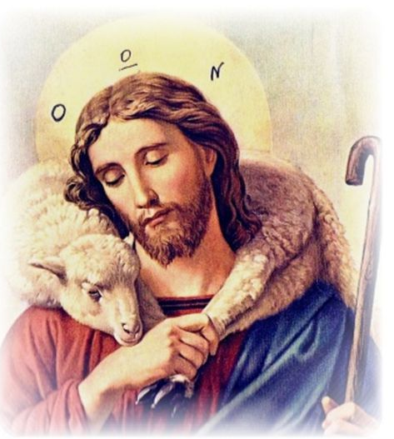
7 Dans la nuit, je me souviens de toi
et je reste des heures à te parler.
8 Oui, tu es venu à mon secours :
je crie de joie à l’ombre de tes ailes.
9 Mon âme s’attache à toi,
ta main droite me soutient.
*Pause- Musique de fond

Slide 11

La Parole de Dieu
Tandis que les autres évangélistes commencent leur narration avec la venue de Jésus-Christ en ce monde, ou son entrée dans son ministère, Jean remonte, d'un vol d'aigle, au-delà du temps, pour saisir le Sauveur dans son éternelle préexistence, puis il nous montre en Jésus de Nazareth la Parole faite chair. C'est le sujet du "prologue" de son évangile.

Slide 12

« Ce que nous avons vu et entendu, nous vous l’annonçons »
(1 Jn 1, 1-4)
Lecture de la première lettre de saint Jean
Bien-aimés,
ce qui était depuis le commencement,
ce que nous avons entendu,
ce que nous avons vu de nos yeux,
ce que nous avons contemplé
et que nos mains ont touché
du Verbe de vie,
nous vous l’annonçons.

Slide 13
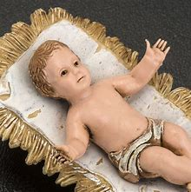
Oui, la vie s’est manifestée,
nous l’avons vue,
et nous rendons témoignage :
nous vous annonçons
la vie éternelle qui était auprès du Père
et qui s’est manifestée à nous.
Ce que nous avons vu et entendu,
nous vous l’annonçons à vous aussi,
pour que, vous aussi, vous soyez en communion avec nous.
Or nous sommes, nous aussi, en communion avec le Père
et avec son Fils, Jésus Christ.
Et nous écrivons cela,
afin que notre joie soit parfaite. Parole du Seigneur.

Slide 14

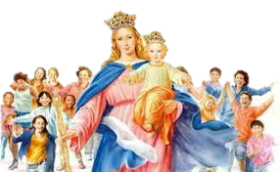
* Silence
* Notre Père
* Ave Maria
Oraison finale:Dieu qui as dévoilé pour nous les mystères de ton Verbe grâce à ton Apôtre saint Jean, rends-nous capables de comprendre et d'aimer les merveilles qu'il nous a fait connaître.

Slide 15

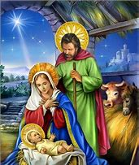
Chant final
Noël - Noël - voici le soleil, Que nos cœurs s’éveillent,
C’est l’Emmanuel. Noël - Noël - voici le soleil,
Que nos cœurs s’éveillent, Chantons tous NOËL.
1.- Dieu d’une espérance,
Accueilli par d’humbles bergers,
Dans la pauvreté, Découvrons NOËL !

Slide 16

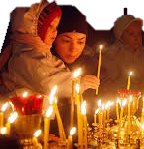
2.- Dieu, comme une chance,
Aux jours d’hiver, aux nuits glacées,
L’étoile a brillé, Marchons vers NOËL !
3.- Dieu de la confiance,
À ceux de bonne volonté,
Construisons la paix, Revivons NOËL !

Slide 17
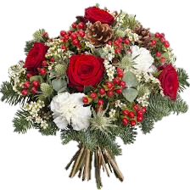
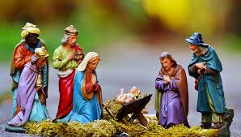
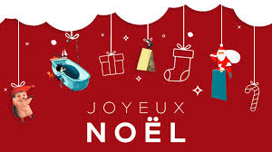
Fructueuse Assemblée!

